Slide 1
电视的基本原理
软件学院 姜秀艳

Slide 2
电视像素的顺序传送
顺序传送
利用人眼的视觉暂留效应与发光材料的余辉特性
是构成现代电视系统的基础，称为顺序传送系统
光电元件板：光学图像转换成由大量像素组成的电信号
电光元件板：电信号转换成相应的光学图像信号

Slide 3
电视的广播过程
光电转换：摄像管
电光转换：显像管
扫描过程：将组成一帧图像的像素，按顺序转换成电信号的过程
Notes:
接下来分别讲述摄象管、显像管和扫描的具体工作过程

Slide 4
行扫描示意图
行扫描：电子束沿水平方向从左至右的扫描
(a)行扫描锯齿波电流；(b)仅有行扫描时，荧光屏上呈现一条水平亮线
T_{H}：行扫描周期；T_{SH}：行扫描正程；T_{RH}：行扫描逆程
行逆程系数α=T_{RH}/T_{H}/=18%

Slide 5
场扫描示意图
场扫描：电子束沿垂直方向的扫描
(c)场扫描锯齿波电流；(d)仅有场扫描时，荧光屏上呈现一条垂直亮线
T_{V}：行扫描周期；T_{SV}：行扫描正程；T_{RV}：行扫描逆程
场逆程系数β =T_{RV}/T_{V}=8%

Slide 6
逐行扫描示意图
逐行扫描：从左至右、从上而下逐行依次扫描的方式
(a)场正程光栅；(b)场逆程光栅；
(c)行扫描锯齿波电流；(d)场扫描锯齿波电流

Slide 7
帧频与扫描方式的确定
电影
活动图像：每秒投射24幅画面
48Hz的闪烁频率：每幅画面用机械挡光阀遮挡一次
电视：1s内传送25帧
问题：存在闪烁现象，临界闪烁频率为45.8Hz
解决方案
增加到50帧/s，缺点？——频带过宽
隔行扫描
50Hz的场频，提高了闪烁频率
减小频带宽度，使有限的电视波段容纳更多的电视台节目
与电网频率50Hz一致。当电源频率与场频不同时，干扰图形将是移动的， 以两个频率的差频向上或向下滚动， 俗称“滚道”；当电源频率与场频相同并与电源同步时， 这些干扰在图像上是固定不动的， 只要不太大， 眼睛是感觉不出来的
Notes:
再分别就临界闪烁频率和隔行扫描展开

Slide 8
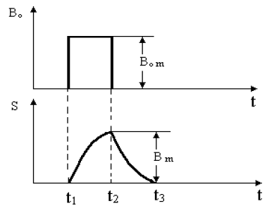
视觉的时间域特性
短暂的光刺激比较长时间的光刺激更加醒目
人的主观感觉滞后于窄光脉冲的刺激
视觉惰性
B。 实际亮度 S 亮度感觉

Slide 9
临界闪烁频率
临界闪烁频率
让观察者按时间重复的亮度脉冲，如果闪烁频率比较低，人眼就有一亮一暗的感觉。如果闪烁频率足够高，人眼看到的则是一个恒定的亮点。闪烁感刚好消失的重复频率叫做临界闪烁频率
影响因素
主要因素：光脉冲亮度B，一般为100nit左右
电视机的亮度：在电视屏幕表面的单位面积上，垂直于屏面方向所给出的发光强度
其他因素：观看者到屏幕的距离、环境条件等

Slide 10
临界闪烁频率的近似公式
近似公式 f=9.6lgB＋26.6
B=100nit时，f=45.8Hz
B↑ → f↑，当B﹥274nit时，临界闪烁频率值就已超过了50Hz场频，屏幕过亮时，人眼还是会出现闪烁的感觉
高清晰度电视和数字电视采用的场频为100Hz，人眼感到图像非常流畅，基本没有任何闪烁的感觉，称为“不闪烁的电视”

Slide 11
隔行扫描
隔行扫描
电子束扫完第1行后回到第3行开始的位置接着扫，然后在第5、7、……行上扫，直到最后一行；奇数行扫完后接着扫偶数行，这样就完成了一帧的扫描。
隔行扫描的一帧图像由两部分组成
奇数场：由奇数行组成
偶数场：由偶数行组成
模拟电视都采用隔行扫描
行频、场频和帧频
行频：每秒种扫描多少行
场频：每秒种扫描多少场
帧频：每秒种扫描多少帧
隔行扫描场频=帧频*2

Slide 12
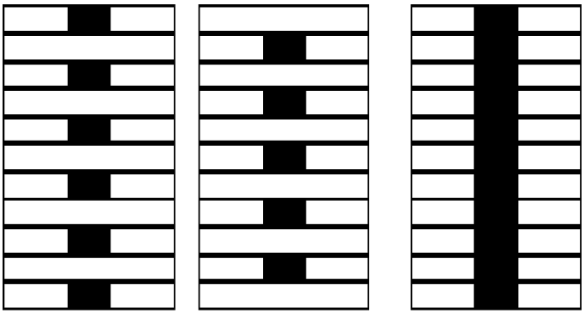
隔行扫描重现图像示意图
奇数场
偶数场
完整图像

Slide 13
隔行扫描示意图
(a)第一场；(b)第二场；(c)两场相嵌；(d)行、场扫描电流波形
行、场逆程扫描时间均忽略不计

Slide 14
隔行扫描的总行数限制
隔行扫描总行数一般为奇数，为什么不能为偶数呢？
奇、偶两场扫描锯齿波电流就必须有所不同
偶数场与奇数场扫描电流振幅相差Δi_{V}，当奇数场扫描结束时，电流并不下降到零而是保持一定数值Δi_{V}

Slide 15
我国广播电视扫描参数（PAL制）倒相正交平衡调幅制
行周期：T_{H}=64μs；行频：f_{H}=15625Hz；
其中 行正程：T_{SH}=52μs；行逆程：T_{RH}=12μs
场周期：T_{V}=20ms；场频：f_{V}=50Hz
其中 场正程：T_{SV}=18.4ms；场逆程：T_{RV}=1.6ms
帧周期：T_{Z}=40ms；每帧行数：Z=625行
其中 正程575行，逆程50行；帧频：f_{Z}=25Hz
每场行数：312.5行（其中：正程287.5行，逆程25行）
颜色模型：YUV

Slide 16
电视的对比度
对比度：客观景物的最大亮度与最小亮度之比
影响因素
周围的环境亮度B_{D}
显像管的最大亮度B_{max}和最小亮度B_{min}
周围环境越亮，电视图像的对比度就越低
人眼对周围环境和感觉有很强的适应性，在不同的背景亮度时，人眼对亮度的主观感觉和视觉范围是不一样的
实况转播时，实际现场亮度范围可达200～2万nit
电视屏幕上的亮度范围仅为2～200nit（设B_{D}为30nit）
对比度相同，都为100，人眼仍有真实的主观亮度感觉
Notes:
以下讲述电视图像的基本参量

Slide 17
图像尺寸与几何相似性
宽高比：4/3
屏幕尺寸：用对角线长度表示
cm或in （1in=2.54cm）
几何相似性
重现图像与实际景象形状相似、比例一致
图像失真
分为非线性失真与几何失真两种情况

Slide 18
电视图像的非线性失真
(a)不失真；(b)i_{YH}失真；(c)i_{YV}失真

Slide 19
电视图像的几何失真
(a)枕形失真；(b)桶形失真；(c)平行四边形失真

Slide 20
电视的频带宽度
像素数
一帧图像的有效扫描行数为575行
扫描行数为625行，其中正程575行，逆程50行
一般电视机屏幕的宽高比为4∶3
一帧图像的总像素个数约为
频带宽度
考虑变化最快的图像：一幅左右相邻像素均为黑白交替的脉冲信号画面，每两个像素为一个脉冲信号变化周期
25帧/s
该图像的最高频率为

Slide 21
电视的清晰度
分解力：电视系统传送图像细节的能力
清晰度：人眼主观感觉到的图像细节的清晰程度
清晰度与分解力二者是紧密相关的，是从主、客观两个方面对同一个问题的阐述和评价。
电视的清晰度 一般用垂直方向和水平方向的分解力来表示
垂直分解力
M =KZ′
K值通常取0.5～1之间，若取K=0.76，则有效垂直分解力M=0.76×575=437线
水平分解力
影响水平分解力的主要因素是电视系统的扫描电子束直径

Slide 22
人眼分辨图像细节能力的示意图
θ为分辨角（单位为分），定义人眼的分辨力为分辨角的倒数；
d为两个黑点之间的距离，即行距；
h为屏幕高度；
φ为视觉清楚区域张角；
L为最佳观看距离；
Z′为屏幕有效显示行数；
θ与行距d、距离L的关系为

Slide 23
兼容制彩色电视制式简介
NTSC制：正交平衡调幅制，应用较早，美国、加拿大、日本、韩国、菲律宾和台湾使用这种制式
PAL制：逐行倒相正交平衡调幅制，在NTSC制的基础上发展出来。德国、英国、 意大利、荷兰、中国、朝鲜和北欧各国采用这种制式
SECAM制：顺序传送与存储制，为了克服NTSC的某些缺点而出现的。法国、俄罗斯以及东欧等国使用这种制式。
就现有的三大兼容制彩色电视制式而言，NTSC制发展较早、PAL和SECAM是为克服NTSC制的相位敏感而发展起来的。NTSC制和PAL制色差信号都采用正交平衡调幅制，只是后并将其中一个分量进行了逐行倒相
这三种制式共同点：摄取三基色信号，编码成亮度信号和色度信号
区别：色差信号对副载波的调制方式

Slide 24
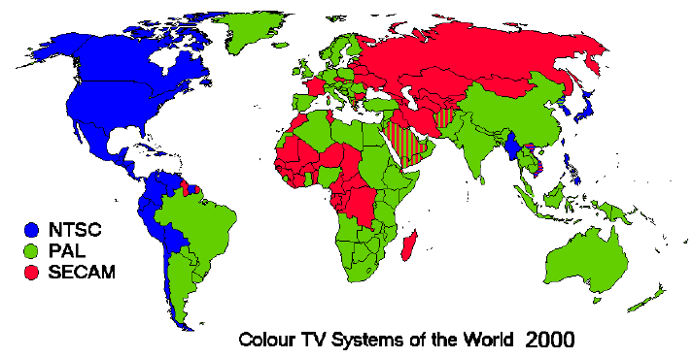
各种制式在世界的分布情况

Slide 25
NTSC制的IQ色差信号
采用I、Q制是希望进一步压缩色度信号的频带
色差信号（B－Y）和（R－Y）的理论频带为1.5MHz，故用双连带传送色度信号则占3MHz的频带宽度。对于视频带宽为4.2MHz的制式来说，亮度和色度信号的频带重迭过宽，相互干扰严重。因此，有必要进一步压缩色度信号的带宽
依据：基于人眼的视觉特性
人眼对I轴附近红、黄之间的颜色比较敏感，故I信号用宽频带1.5MHz传送；对于Q轴附近的蓝、品之间的颜色分辨力较弱，故用窄带0.5Mhz传送
用色差信号I、Q分别代替色差信号V和U
I分量用上边带0.5MHz、下边带1.5MHz的残留边带方式传送
Q分量用双边带（±0.5MHz）传送
优点
色差信号仅与亮度信号重迭2MHz，从而减轻了亮、色之间的干扰
同时也减轻了色度信号I和Q之间的干扰

Slide 26
Q、I轴与U、V轴的关系
Q、I与U、V轴有33°夹角的关系
Q、I与三基色的关系
Q、I轴与U、V轴的关系

Slide 27
NTSC
（1）525行/帧，30帧/秒（29.97fps,33.37ms/frame）。
（2）高宽比：电视画面的长宽比（电视为4:3；电影为3:2；高清晰度电视为16:9）。
（3）隔行扫描：一帧分成2场（field），262.5线/场。
（4）在每场的开始部分保留20扫描线作为控制信息，因此只有485条线的可视数据。Laser disc约420线，S-VHS约320线。
（5）每行63.5微秒，水平回扫时间10微秒（包含5微秒的水平同步脉冲），所以显示时间是53.5微秒。
（6）颜色模型：YIQ

Slide 28
SECAM的主要参数
（1）625行（扫描线）/帧，25帧/秒（40ms/帧）。
（2）高宽比：4:3。
（3）隔行扫描，2场/帧，312.5行/场。
（4）颜色模型：YUV。

Slide 29
PAL的主要参数
（1）625行（扫描线）/帧，25帧/秒（40ms/帧）。
（2）高宽比（aspect ratio）：4:3。
（3）隔行扫描，2场/帧，312.5行/场。
（4）颜色模型：YUV。

Slide 30
三种制式小结
NTSC：处理过程简单，解码电路简单，可降低成本，但对相位敏感，易产生彩色变色
SECAM：为克服NTSC相位失真的缺点而引入，改变了两个色差信号的同时传送，逐行对两个色差信号的副载波进行调频，每行只有亮度信号加一种色差信号；调频为连续频谱，故不能采用副载频偏置以实现色度信号和亮度信号的频谱交错，因而其兼容性稍差
PAL：也是为了克服NTSC制相位敏感性而提出的，将两个色差信号之一的（R-Y）信号逐行倒相180。会造成相邻两行间色差信号的亮度差异较大，引起明暗相间的水平线条，即“百叶窗效应”
从实现的观点来看，NTSC制已使用30年以上，SECAM制和PAL制也均使用20多年。所以，三种制式都是行之有效的彩色广播电视制式，都积累了相当丰富的经验。
单从技术性能方面比较，决不能得出完全肯定或否定某一制式的结论。实际上，各国在选定制式中往往受到各方面因素的制约，而决非都是出于技术考虑

Slide 31
伴音信号
音频信号的频率范围一般为20Hz～20kHz，其频带比图像信号窄得多。
电视的伴音要求与图像同步，而且不能混迭。因此一般把伴音信号放置在图像频带以外，放置的频率点称为声音载频。
我国电视信号的声音载频为6.5MHz，伴音质量为单声道调频广播。

Slide 32
彩色电视与黑白电视兼容的必要性
必要性
彩色电视是在黑白电视的基础上发展起来的。在彩色电视的发展过程中，必然会在相当长的一段时间内，黑白电视与彩色电视同时并存的情况，所以必须研究彩色电视与黑白电视的“兼容”问题。
兼容的含义
就是黑白电视机可以收看到彩色电视系统所发射彩色电视信号（当然，所看到图像仍然是黑白图像）；
彩色电视机可以收看到黑白电视系统所发射黑白电视信号（当然，所看到图像也是黑白图像）

Slide 33
兼容的必备条件（1）
所传送的彩色电视信号中应有亮度信号和色度信号两部分
亮度信号包含了彩色图像的亮度信息，它与黑白电视机的图像信号一样，能使黑白电视机接收并显示出无彩色的黑白画面；
色度信号包含了彩色图像的色调与饱和度等信息，被彩色电视机接收后，与亮度信号一起经过处理后显示出彩色画面。另外，彩色电视机接收到黑白电视信号后，也能显示出与黑白电视机基本相同的图像。
彩色电视信号通道的频率特性应与黑白电视通道频率特性基本一致
应该有相同的频带宽度、图像载频和伴音载频。
图像和伴音的调制方式应与黑白电视系统相同，且频道间隔相同(8MHz)。

Slide 34
兼容的必备条件（2）
彩色电视与黑白电视应有相同的扫描方式及扫描频率，相同的辅助信号及参数。
应尽可能地减小黑白电视机收看彩色节目时所受到（彩色信号的）干扰，以及彩色电视中色度信号对亮度信号的干扰。
小结：
要实现扫描方式和扫描频率一致、具有相同的图像及伴音载频相对较容易。
困难的是如何形成亮度与色度信号；如何保证彩色与黑白电视具有相同的频带宽度，并尽可能地在减少干扰的情况下传送这些信号
Notes:
下面就亮度与色度信号的行程以及频带的安排展开内容

Slide 35
色度信号的编码（1）
最简单的办法：R+G+B
三个通道(有线或无线)分别把三种基色电信号传送到接收端，在接收端再分别用R、G、B三个电信号去控制红、绿、蓝三个电子束
缺点
这种传输方式会占用较大的带宽，三个基色所占频带总和为18 MHz
无法实现与黑白电视的“兼容”
亮度信号+两种基色信号，如Y+R+B
缺点：亮度信号Y已经代表了被传送彩色光的全部亮度，而R、B本身也含有亮度，这显然是多余的， 且在传输过程中易干扰Y信号

Slide 36
色度信号的编码（2）
传输色差信号：Y，R-Y，B-Y
优点
Y仅代表被传送景物的亮度，而不含色度：黑白图像？
色差信号只表示色度而不表示亮度，色度信号有干扰不会对亮度造成影响（恒定亮度原理：被摄景物的亮度，与色差信号失真与否无关， 只与亮度信号本身的大小有关）
为什么不传输G-Y？
黑白图像色差信号为零，因为R=G=B=Y
G-Y信号数值较小，对改善信噪比不利

Slide 37
编码方式的选择
全信号编码
模拟全电视信号经A/D变换，变为数字信号，经编码压缩后输出，在接收端经全信号解码，再经D/A送出全电视信号。此种方式的缺陷是易造成亮色干扰
分量信号编码
模拟全信号经A/D变换后，再经数字亮、色分离，分离成数字亮度Y信号和两个数字色差信号U、V，分别送各自的编码压缩处理器中。在接收端经分量信号解码得到Y、U、V三个数字分离信号，再分别经D/A变换和模拟矩阵电路输出模拟全电视信号。该法增加了数字亮色分离，并且编码压缩也是对分量信号进行的，消除了亮色干扰现象，使图像质量提高。因此应用较为广泛

Slide 38
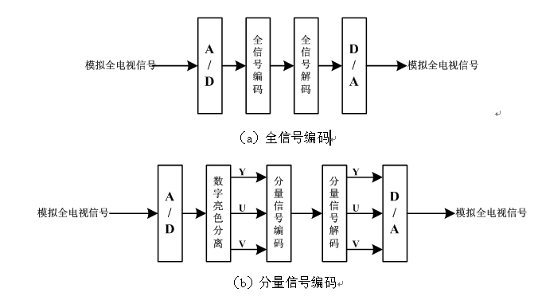
视频信号编码框图

Slide 39
亮度、色差与RGB的关系
亮度方程
Y =0.30R + 0.59G + 0.11B
系数的意义：表明了彩色中各基色分量对亮度的贡献
色差
R –Y = 0.70R - 0.59G - 0.11B
G –Y = - 0.30R + 0.41G - 0.11B
B –Y = - 0.30R - 0.59G + 0.89B
G –Y的获取：
Notes:
G –Y的获取：亮度方程两侧同时减去Y

Slide 40
恒定亮度原理
含义：不计显像管γ失真及传输系统非线性的情况下，代表色度信息的色差信号受到干扰时，将不影响亮度信号，也不会反映到图像的亮度上。因而重现图像的亮度就只由所传送的亮度信号所决定，称为恒定亮度原理
证明：以Y =0.30R₀ + 0.59G₀ + 0.11B₀=Y₀表示摄像端获取的原景物亮度，用Y_{t}、(R - Y) _{t}和(B - Y) _{t}分别表示传输后的亮度信号和色差信号，相对于发端信号而言，可能因混入了某种干扰而使幅度有所变化。用于重现彩色图像的三基色信号分别为：
R_{d} =（R-Y）_{t}+Y _{t} ，B_{d} =（B-Y）_{t} +Y _{t} ，
G_{d} =[-0.51（R-Y）_{t} -0.19（B-Y）_{t} ]+Y _{t}
因为不计入显像管γ失真，所以显示的亮度Y_{d}将为：
Y_{d} = 0.30R_{d} +0.59 G_{d} +0.11B_{d}=Y _{t}
可见重现的亮度Y_{d}只与所传送的到接收端的亮度信号Y _{t}有关，即实观了恒定亮度传输

Slide 41
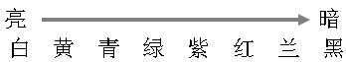
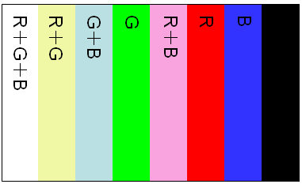

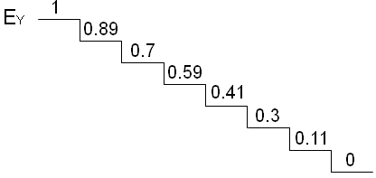
彩条亮度的计算
白色：Y＝0.3×1+0.59×1+0.11×1＝1
黄色：Y＝0.3×1+0.59×1＝0.89
青色：Y＝0.59×1+0.11×1＝0.7
绿色：Y＝0.59×1＝0.59
紫色：Y＝0.3×1+0.11×1＝0.41
红色：Y＝0.3
兰色：Y＝0.11

Slide 42
彩条图像的分解
白 黄 青 绿 紫 红 兰 黑
R＋G＋B
R＋G
G＋B
G
R＋B
R
B
彩条图像
白 黄 青 绿 紫 红 兰 黑
＝
ER
1
0
1
0
红基色图像
EG
1
0
＋
EB
1
0
1
0
1
0
1
0
EY
1
绿基色图像
0.89
0.7
0.59
＋
0.41
0.3
兰基色图像
0.11
0

Slide 43
标准彩条
产生
标准彩条信号是由彩条信号发生器产生的一种测试信号。它是用电的方法产生的模拟彩色摄像机拍摄的光电转换信号
作用
常用于对彩色电视系统的传输特性进行测试和调整
组成
标准彩条信号是由三个基色、三个补色、白色和黑色，依亮度递减的顺序排列的8条垂直彩带
彩条电压波形是在一周期内用三个宽度倍增的理想方波构成的三基色信号

Slide 44
标准彩条的表示方法
彩条信号的基本参数有两个：白条和彩条的幅度和饱和度
彩条信号通常有两种表示法：双数码表示与四数码表示法
双数码表示：用两个百分数表示幅度百分数（％）/饱和度百分数（％），如100/100
幅度是指彩条信号中，彩条部分信号电压相对于白条部分信号电压幅度的相对值
饱和度是指彩色纯净的程度，彩条中白光成分越少，饱和度越高
E_{max}和E_{min}分别为彩条信号电压R₀、G₀和B₀中的最大值和最小值，E_{W}是白条的R₀、G₀、B₀电压值
双数码表示法中的一切信号电压值均指γ校正以前的数值

Slide 45
四数码表示法
白条对应的幅度百分数/黑条对应的幅度百分数/彩条对应的最大幅度百分数/彩条对应的最小幅度百分数
以上幅度是指γ校正后的信号
饱和度
幅度
常见的彩条规范
100/0/100/0彩条：饱和度100，幅度100
100/0/75/0彩条：饱和度100，幅度75，我国电视采用的规范，原是欧洲广播联盟（European Broadcastin Union）提出并采用的，故称为EBU彩条
100/0/100/25彩条： 100％幅度，γ＝2.2时饱和度为95％；γ＝2.8时饱和度为98％

Slide 46
彩色亮度、幅度及饱和度的计算
100/100的彩条
例1：某彩色 R'＝G ' ＝B ' ＝0.8
Y＝0.3×0.8+0.59×0.8+0.11×0.8＝0.8，80%幅度灰色
例2：某彩色 R＝1 G' ＝B ' ＝0.2
可表示为0.2（R+ B+G）+0.8R， Y＝0.3×0.8+0.2＝0.44
该色为红色，100%幅度，80%饱和度（粉红色）
例3：某彩色 R ' ＝G ' ＝0.8 B ' ＝0.2
计算得 Y＝0.73，该彩色可表示为0.6（R+G）+0.2（R+G+B）
黄色 80 %幅度，饱和度为

Slide 47
标准彩条的色差
白 黄 青 绿 紫 红 兰 黑
ER
1
0
1
0
为什么要采用100/100以外的其他彩条规范？
“100％幅度、100％饱和度”彩条，这种规范中白条电平为1，黑条电平为0，三基色信号的电平非1即0。但此类彩条色度信号幅度较大，与亮度信号叠加后会造成信号动态范围过大而产生失真
EG
1
0
EB
1
0
1
0
1
0
1
0
EY
1
0.89
0.7
0.59
0.41
0.3
0.11
0.59
0.7
0
0
0.11
0
ER-Y
-0.7
-0.59
-0.11
0.59
0.89
0.3
EB-Y
0
0
-0.89
-0.59
-0.3
0.11
0.3
0.41
EG-Y
0
0
-0.41
-0.3
-0.11

Slide 48
100/100及100/0/75/0 不同彩条的亮度及色差值

Slide 49
彩色条的归一化处理
亮度信号E_{Y} 的动态取值在 0～1之间；红差信号E_{(R-Y)}的动态取值在－0.7～0.7之间；蓝差信号E_{(B-Y)}的动态取值在－0.89～0.89之间。为使色差信号的动态取值范围控制在±0.5之内，需要再次归一化，对色差信号引入压缩系数，即：
K_{R}=0.50÷0.7=0.713， K_{B}=0.50÷0.89=0.564
归一化后的色差信号为：
E_{CR}=0.713 E_{(R-Y)}=0.500 E_{R} -0.419 E_{G} -0.081 E_{B}
E_{CB} =0.564E_{(B-Y)}=-0.169 E_{R} -0.331 E_{G} +0.500 E_{B}

Slide 50
视频数字化的采样结构
电视图像
空间的函数
时间的函数
隔行扫描式
采样方式比声音采样的方式要复杂得多
隔行样本点→组合成逐行样本→样本点的量化→ YUV到RGB色彩空间的转换等→数字视频数据
采样点的位置分布
采样而构成图像上的样点排列，称为采样结构
固定型正交采样结构
每场中样点都重合、对齐
采样频率应是行频的整数倍

Slide 51
视频数字化的数字行
数字化后的一行信号称为数字行
每行采样点数
PAL行周期64us，每行采样点13.5MHz×64us=864
NTSC行周期63.55us，每行采样点13.5MHz×63.55us=858
有效水平采样点
有效部分为扫描正程
PAL制式52us，NTSC制式为53.3us
为了兼容，均取53.3us
亮度信号采样点数13.5MHz×53.3us=720
色差信号采样点360

Slide 52
图像子采样
两种采样方法
使用相同的采样频率对图像的亮度信号和色差信号进行采样
对亮度信号和色差信号分别采用不同的采样频率
图像子采样：对色差信号使用的采样频率比对亮度信号使用的采样频率低
子采样的依据
人眼对色度信号的敏感程度比对亮度信号的敏感程度低，可以把图像中表达颜色的信号去掉一些而使人不易察觉
人眼对图像细节的分辨能力有一定限度，可以把图像中的高频信号去掉而使人不易察觉

Slide 53
数字视频的采样格式
在复合电视信号中，亮度信号的带宽是色度信号带宽的两倍。因此其数字化时可采用副色采样法，即对信号的色差分量的采样率低于对亮度分量的采样率。用Y:U:V来表示YUV三分量的采样比例，则数字视频的采样格式有如下4种。
4：4：4
4：2：2
4：1：1
4：2：0

Slide 54
Y：U：V=4：4：4
指在每条扫描线上每4个连续的取样点取4个亮度Y样本、4个红色差Cr样本和4个蓝色差Cb样本，
相当于每个像素包含3个样本。即对每个采样点，亮度Y、色差U和V各取一个样本，也就是每个像素用3个样本表示。
Y,Cb,Cr样本
4:4:4子采样格式

Slide 55
Y：U：V=4：2：2
这种方式是在每4个连续的采样点上，取4个亮度Y的样本值，而色差U、V分别取其第一点和第三点的样本值，共8个样本。
通常所用的方式，指在每条扫描线上每4个连续的采样点取4个亮度Y样本、2个红色差Cr样本和2个蓝色差Cb样本，结果相当于平均每个像素用2个样本表示。
Y,Cb,Cr样本
仅Y样本
4:2:2子采样格式

Slide 56
Y：U：V=4：1：1
这种方式是在每4个连续的采样点上，取4个亮度Y的样本值，而色差U、V分别取其第一点的样本值，共6个样本，每个像素用1.5个样本表示。
显然这种方式的采样比例与全电视信号中的亮度、色度的带宽比例相同，数据量较小。
Y,Cb,Cr样本
仅Y样本
4:1:1子采样格式

Slide 57
Y：U：V=4：2：0
4:2:0子采样格式是指隔行采样，对Y信号每取4个采样点时，便对UV信号各取两个采样点，而下一行中，只对Y信号采样
平均每个像素用1.5个样本表示
Cb,Cr样本
仅Y样本
MPEG-1使用的4:2:0子采样格式

Slide 58
亮度信号的采样频率
与被采样信号的带宽有关
PAL与NTSC制的带宽均为6M左右
为保证产生足够小的混叠噪声，要求采样频率是信号带宽的2.2-2.7倍(>13.2MHz)
为获得正交采样结构，采样频率是行频的整数倍
为兼容PAL与NTSC制，应采用同一种采样频率
PAL行频15625Hz，NTSC行频15734Hz，两者最小公倍数2.25MHz
采样频率为2.25MHz的6倍13.5MHz

Slide 59
色差信号的采样频率
为了实现带宽压缩，色差信号的带宽限制在1.3MHz
降低混叠噪声
采样频率为行频的整数倍
各种制式的兼容性
色差信号的采样频率为6.75MHz
亮度采样频率的一半
PAL行频的432倍
NTSC行频的429倍

Slide 60
量化位数
信噪比与量化位数的关系
如果信噪比要大于50dB，量化位数至少7位
每增加1bit，信噪比可提高6dB
选择8bit量化位数，信噪比可达59dB

Slide 61
电平分配
亮度
超过00000000～11111111，产生载性限幅
避免过载，并不将256个量化级全部分配给亮度信号，而是留有余量
峰值1V，0.063V ～ 0.922V 对应16 ～ 235级，220级分配给亮度信号，上端留20级，下端留16级作保护带
色差
以0电平为中心上下分布
上下,保护带各留16级，16-240级

Slide 62
视频数字化的传输码率
每秒传送码元的数目，用R表示
直接影响信号处理和信息存储的速度
码率=采样频率×量化位数？
亮度采样频率13.5MHz
两个色差信号6.75MHz
量化位数8bit
对A/D转换器、存储器、网络提出了更高的要求
码率 R=216Mb/s=27MB/s
CD的码率？
CD1.41Mb/s
Notes:
R=13.5*8+6.75*8+6.75*8=216Mb/s
CD采样频率44.1KHz，量化位数16bit，立体声

Slide 63
数字视频标准
为了在PAL、NTSC和SECAM电视制式之间确定共同的数字化参数，国际无线电咨询委员会（CCIR）制订了广播级质量的数字电视编码标准，称为CCIR 601标准。该标准规定了彩色电视图像转换成数字图像时使用的采样频率，彩色空间之间的转换关系等。
采样频率
有效显示分辨率
数据量

Slide 64
采样频率
ITU-RBT.601标准为三种电视制式规定了共同的电视图像采样频率。其基本的计算方法是：
对PAL制、SECAM制，采样频率f_{s}为：
f_{s}=625×25×N=15625×N=13.5 MHz，N=864
其中：N为每一扫描行上的采样数目。在PAL制、SECAM制中，625是指行数，25表示每秒帧数。
对NTSC制，采样频率f_{s}为：
f_{s}=525×29.97×N=13.5 MHz，N=858

Slide 65
有效显示分辨率和数据量
有效显示分辨率
对PAL制和SECAM制的亮度信号，每一条扫描行采样864个样本；对NTSC制的亮度信号，每一条扫描行采样858个样本。为了使这些制式的采样点兼容，规定每一扫描行的有效样本数均为720个。
数据量
CCIR 601规定，每个样本点都按8位数字化，即有256个等级。但实际上亮度信号占220级、色度信号占225级，其他位作同步、编码等控制用。如果按f_{s}的采样率和4:2:2的格式采样，则数字视频的数据量为：
13.5(MHz)×8(bit)+2×6.75(MHz)×8(bit)=27MB/s

Slide 66
每个扫描行的亮度采样结构

Slide 67
CIF、QCIF和SQCIF
为了兼容625行的电视图像和525行的电视图像，CCITT定义了公用中分辨率格式CIF（Common Intermediate Format），1/4公用中分辨率格式（Quarter-CIF，QCIF）和（Sub-Quarter Common Intermediate Format，SQCIF）格式。CIF格式具有如下特性：
电视图像的空间分辨率为家用录像系统VHS的分辨率，即352×288。
使用非隔行扫描（Non-Interlaced Scan）。
使用NTSC帧速率，电视图像的最大帧速率为30 000/1001≈29.97幅/秒。
使用1/2的PAL水平分辨率，即288线。
对亮度和两个色差信号（Y、Cb和Cr）分量分别进行编码，它们的取值范围同ITU-R BT.601。即黑色=16，白色=235，色差的最大值等于240，最小值等于16。

Slide 68
CIF、QCIF和SQCIF图像格式参数
CIF（Common Intermediate Format）
QCIF （Quarter CIF）
SQCIF （Sub-Quarter CIF）
 | CIF |  | QCIF |  | SQCIF
 | 行数/帧 | 像素/行 | 行数/帧 | 像素/行 | 行数/帧 | 像素/行
亮度（Y） | 288 | 360(352) | 144 | 180(176) | 96 | 128
色度（Cb） | 144 | 180(176) | 72 | 90(88) | 48 | 64
色度（Cr） | 144 | 180(176) | 72 | 90(88) | 48 | 64

Slide 69
视频设备的分类
广播级：大型的电视台和网络站使用，它的性能最好，用于大系统应用，价格昂贵
专业级：用于教育界和工业界的小广播站，有较好的性能
消费级：家用设备，一般操作简单、性能可靠，一般价格是第一位的
视频设备举例：彩色摄影机、视频记录设备和视频监视设备。

Slide 70
数字电视
数字电视（DTV） ：从电视节目采集、录制、播出到发射、接收全部采用数字编码与数字传输技术
具体过程为：电视台发出的图像及声音信号，经数字压缩和数字调制后，形成数字电视信号，由卫星、地面无线广播或有线电缆等方式传送出去，由数字电视接收后，通过数字解调和数字音、视频解码处理还原出原来的图像及伴音。在整个过程中没有D/A和A/D转换，仅在显像管激励终端和扬声器推动终端用D/A转换还原出负极性图像信号和正弦波音频信号
分类：按照活动的图像比特率的大小
SDTV（标准清晰度数字电视）
分辨率在500线以上，如720*576i/p,720*480i/p
宽高比为4：3，我国标准为720*576
HDTV （高清晰度数字电视）
分辨率在1000线以上，如1920*1080i/p,1280*720i/p
宽高比为16：9
带宽：现有彩色电视系统的5 ～8倍
我国高清标准为120*1080*50i
Notes:
P代表英文单词Progressive(逐行)，而i则是Interlaced(隔行)

Slide 71
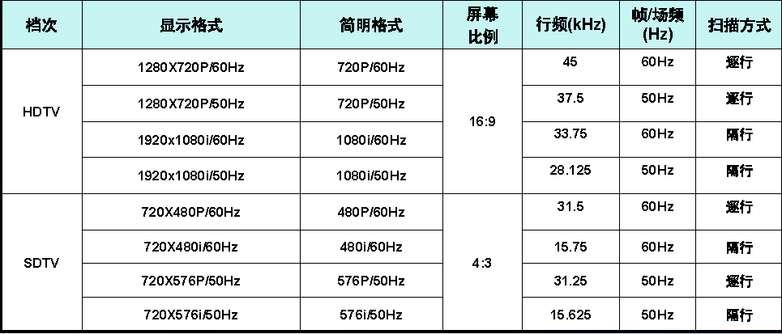
国际上常用的数字信号显示格式

Slide 72
数字电视标准
欧洲：DVB（Digital Video Broadcasting 数字视频广播）
按传输媒介分为
DVB-S：基于卫星的数字电视广播
DVB-C ：基于有线的数字电视广播
DVB-T ：基于地面的数字电视广播
美国：ATSC（Advanced Television System Committee 先进电视制式委员会），仅用于地面的数字电视广播
日本：ISDB（综合业务数字广播），仅用于地面的数字电视广播
我国数字电视标准：
卫星广播：采用欧标DVB-S
有线广播：欧标DVB-C
地面广播：DTMB

Slide 73
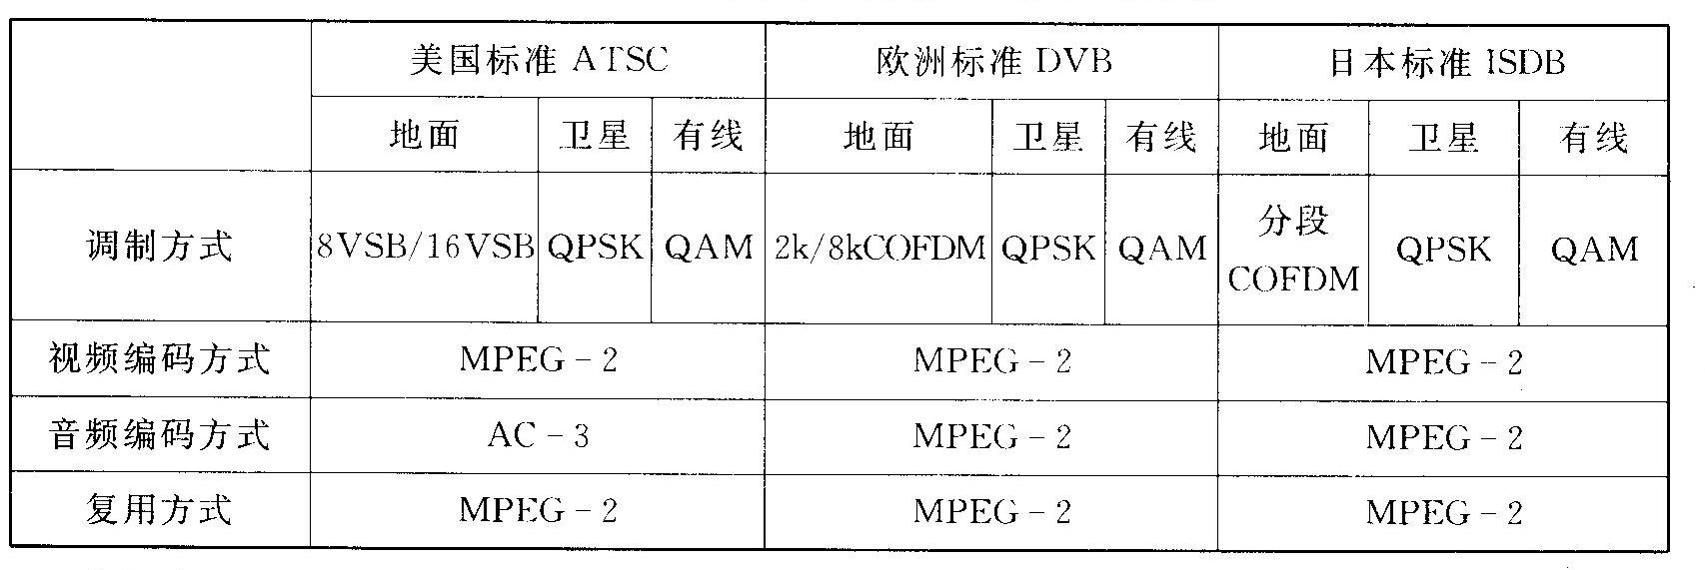
3种数字电视技术标准对比

Slide 74
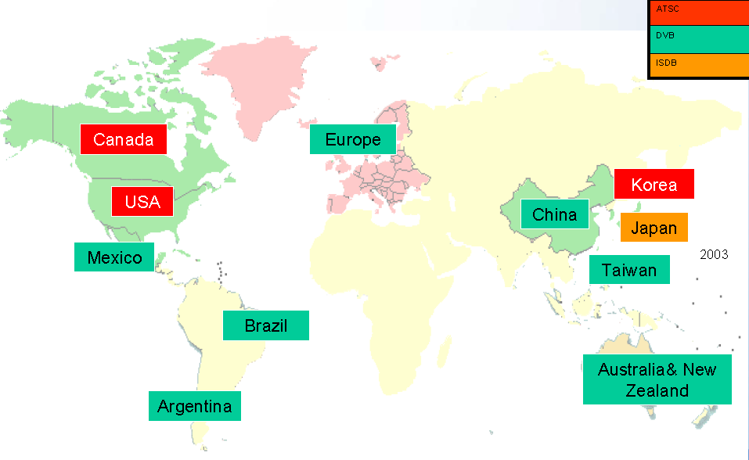
标准使用分布

Slide 75
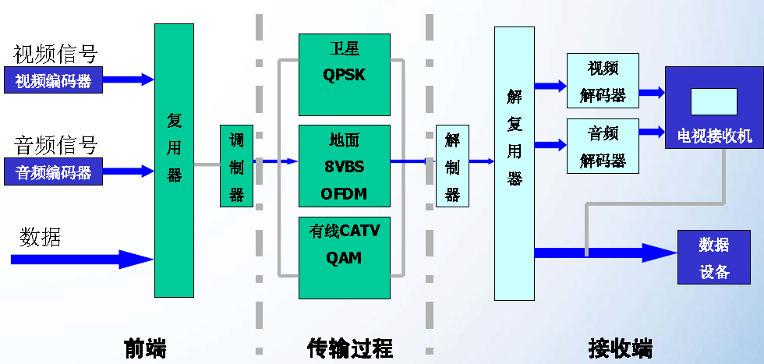
数字电视广播系统原理

Slide 76
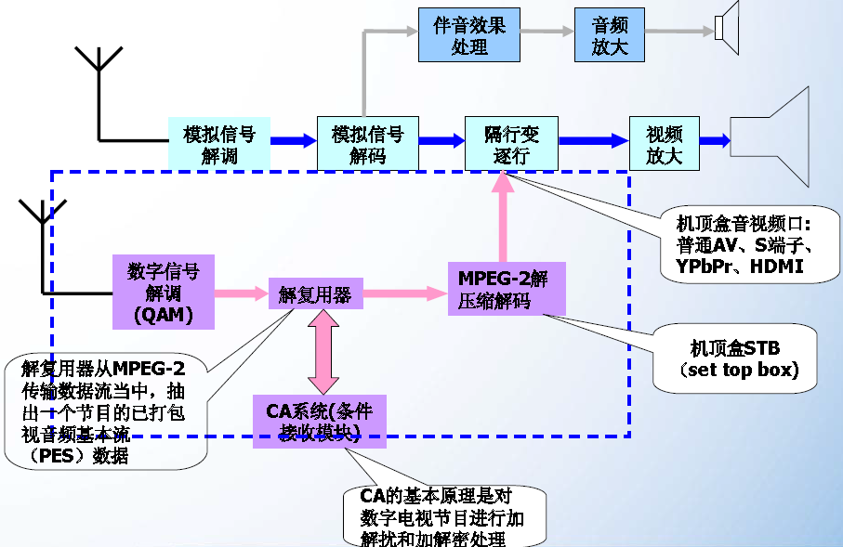
数字电视机方框图

Slide 77
数字电视系统的基本原理框图
数字电视系统由信源、信源编码器、信道编码器、信道、信道解码器、信源解码器、信宿等部分组成

Slide 78
数字电视系统的组成
信源：产生和输出电视模拟信号（包括图像和伴音）的设备，如摄像机、麦克风等
信源编码器：主要包括模/数（A/D）转换、压缩编码、多路复用三部分。
信道编码器：包括纠错编码和数字调制，主要解决数字信号传输的可靠性问题，故又称为抗干扰编码。经过纠错编码的传输码流具有检错和纠错的能力然后将纠错编码后的传输码流调制成适合于在信道上传输的波形。
传输信道：分为地面（无线发射）、有线和卫星三类，因而，不同的传输信道应选择不同的调制方式
信道解码器及信源解码器：在接收端将接收到的已调信号，经解调、纠错解码、解复用、解压缩、数/模（D/A）转换，恢复出原模拟电视信号

Slide 79
数字电视的优点
高清晰度的电视画面：HDTV相当于35mm胶片电影画质，SDTV也可以与DVD相媲美
优质的音响效果：可还原多声道环绕立体声，并有十几种语言选择，声音采用杜比AC-3(5+1)或MPEG-2压缩标准
充分利用了频道资源：常规模拟频道8MHz带宽内，可传送6个标清频道或1个高清频道，用户收看的节目量成倍增加
数字技术有利于电视节目与数据的融合，交互性好，便于开展电子节目指南、各类点播、交易等双向互动业务
数字化使得信号非常容易实现加扰/解扰和加密/解密，便于开展各类收费业务，条件接收（ CA ）系统的应用，便于对用户有效管理
Notes:
对高清晰度电视，其画面可提供相当于SDTV画面5倍多的信息量，因此，HDTV具有更高的图像分辨率，它的清晰度是目前模拟电视画面清晰度的2～3倍。
模拟电视只有一路伴音，经过电路处理后可转换成立体声。SDTV有两路数字伴音，具有CD级的音质；HDTV则有多路数字伴音（杜比5.1声道），除了音质好之外，还具有真正的环绕立体声效果。
数字信号在记录/重放、信号传输和处理等过程中不会引起信号劣化， 通过整形和纠错编码等技术可将数字信号有效还原，收端图像质量与发端基本一致
以视频编码比特率为4～5Mb／s的数字信号，传输到用户清晰度提到480线，主观评价约4.3分。而模拟信号只有3分左右。（模拟电视经电视中心、微波、卫星、发射机和接收机各环节后为五级质量制评定为3.25级）
有线电视数字化，节目容量大大提高。如1个8MHz模拟频道可以传6～10套数字电视节目。500 MHz带宽内可以传380～630套节目。HFC网络改造(1G)会使容量进一步提高

Slide 80
网络视频、互联网电视与IPTV的对比分析
 |  | 网络视频 | IPTV | Internet-TV
Video Services | Content variety | Rich | Managed | Rich
 | Backend Provider | Content portals | ISP | Proprietary
 | ISP manageability | Low | High | Low
 | Interactivity | High | Low | High
 | Quality of Service | Low | High | Low
Hardware | Terminal | PC | STB | Smart TV
 | Computing | Powerful | Weak | Powerful
 | Video processing | Weak | Powerful | Powerful
 | Cost | High | Low | High
Software | Operating System | General purpose | Embedded | General purpose
 | Applications | Rich | Simple | Rich
User Interaction | Device | Mouse, Keyboard | Remote Control | Mouse, Keyboard
 | Interaction mode | Sophisticated | Simple | Sophisticated
Network | Connection | Internet | ISP private network | Internet
 | Bandwidth | Low | high | Low
 | Reliability | Low | High | Low
Notes:
1、互联网替代传统的有线或者卫星电视线路
用户只需拥有连接网络的机顶盒就能观看电视
2、免费电视节目租凭内容有限
仅有两大电视网提供的内容，消费者认为免费收看的电视节目内容过少
3、720p无法满足高清需求
无法满足高清用户对1080p的需求
4、应用按下载收费
在没有试用的前提下很难知道到底是否该应用值得花钱下载使用

Slide 81

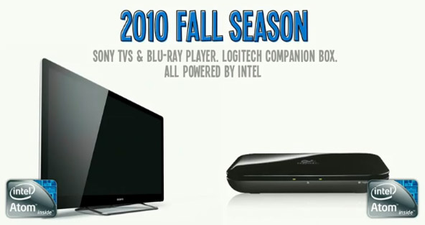
Google TV：开放的平台，电视的搜索门户
2010年10月推出 ，内容上遭到ABC、NBC、CBS和Fox、Viacom五家公司的联手封杀
操作系统：Android 2.2（Froyo）
浏览器：Chrome，实现人机交互
阵容强大的合作伙伴
Sony提供大屏幕电视
Logitech（罗技）为其生产机顶盒
Dish Network提供卫星电视网络支持
Intel提供全程的Atom系列芯片
Adobe公司负责算法和视频格式
Best Buy（百思买）负责搭建营销渠道
四大核心功能
Queue（定制播放列表）
Subscription（订阅）
Search（搜索）：网络视频及电视台的列表
Explore（浏览）

Slide 82
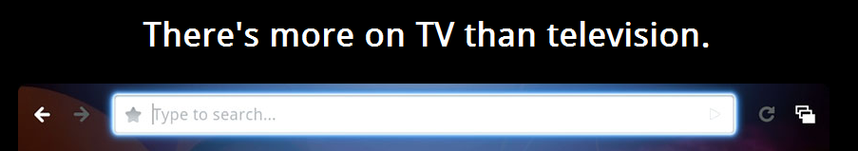
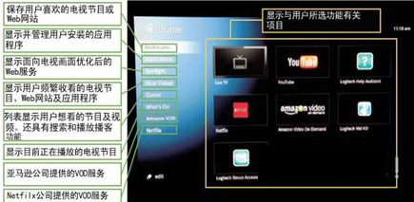
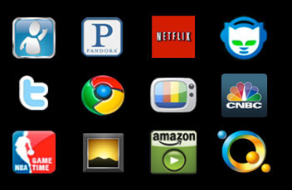
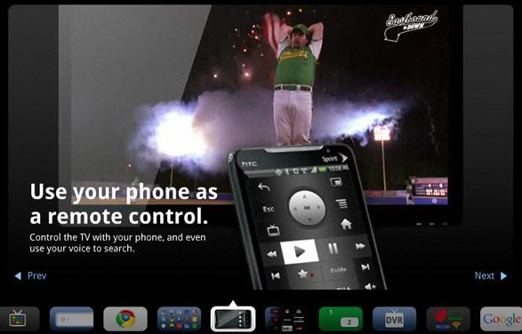
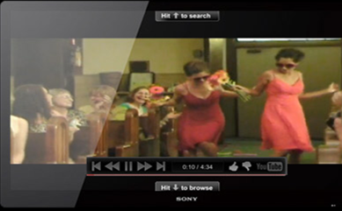
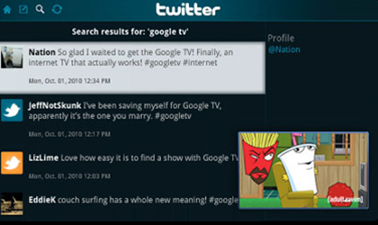
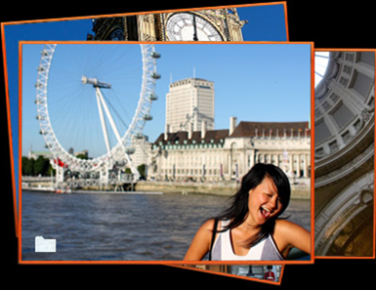
Google TV的应用
节目搜索
主界面
apps
手机作为遥控器
同时观看与浏览
图片浏览与共享
Youtube在电视上播放

Slide 83
Google TV的主界面

Slide 84
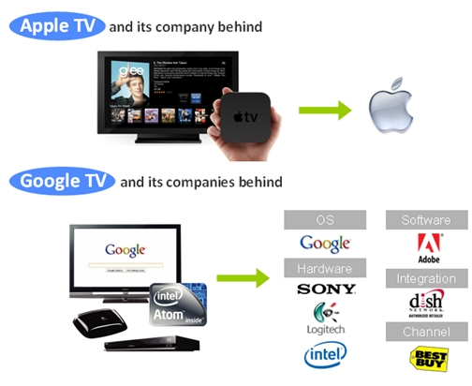
Apple TV vs. Google TV
主体思想
苹果： 一直牢牢掌控着硬件和软件的基础平台，绝不允许其他品牌效仿生产
谷歌：不太重视硬件本身的品牌价值，而仅把着力点放在软件操作系统上
硬体开发
Apple TV：机顶盒式外接装置（apple独立开发）+用户原本的电视
Google TV：由Google主导、并与其他六家厂商共同合作分工，实体产品可以是Google TV电视机/蓝光播放机（ Sony）或机顶盒（ Logitech）
应用
Apple TV：主打的是纯网络化电视，也就是通过网络的串流来播放电视节目与影片等内容，能连网观看像是ABC和Fox的频道内容，可以使用Apple TV与NefFlix合作的线上租片服务
Google TV：将Netflix、Youtube、Napster、VEVO等所有内容供应商的频道加在界面上外，也能与更多装置像是鼠标、键盘、或是Android系统的智能型手机互连使用，使用者可以轻松将手机中的影片上传到Google TV上观看

Slide 85
我国互联网电视展望
用户：视频服务收费价格很低，盗版依然猖獗，付费习惯养成更加困难
监管部门：2010.4 广电总局发布《互联网电视内容服务管理规范》和《互联网电视集成业务管理规范》，广电总局将对互联网电视采取“集成服务+内容服务”的双牌照管理制度，7家已获取牌照
“每台电视机中只能植入一个互联网电视机客户端， 一个互联网电视机客户端中只能嵌入（包括技术支持）一个互联网电视集成平台的地址。”
“对于同一品牌同一型号的电视机，持有“互联网电视集成业务” 牌照的机构与电视机厂家签订的委托植入协议应当是排他的，不得再植入其他平台的客户端。”
“节目服务平台只能与持有 “互联网电视集成业务”牌照机构所建设的互联网电视集成平台相连接，不能与未经广电总局批准的互联网电视集成平台相连接，不能采取开放式链接。”
Apple TV & Google TV 对国内的互联网电视暂无实质性冲击，机遇与挑战并存
Notes:
央视国际、百视通、杭州华数、南方传媒、湖南电视台、中国国际广播电台、中央人民广播电台

